Slide 1
Δίκτυα Υπολογιστών ΙΙ (Ε)
Ανοικτά Ακαδημαϊκά Μαθήματα στο ΤΕΙ Αθήνας
Εισαγωγή στον προσομοιωτή cpt
Ιφιγένεια Φουντά
Τμήμα Μηχανικών Πληροφορικής Τ.Ε.
Το περιεχόμενο του μαθήματος διατίθεται με άδεια Creative Commons εκτός και αν αναφέρεται διαφορετικά | Το έργο υλοποιείται στο πλαίσιο του Επιχειρησιακού Προγράμματος «Εκπαίδευση και Δια Βίου Μάθηση» και συγχρηματοδοτείται από την Ευρωπαϊκή Ένωση (Ευρωπαϊκό Κοινωνικό Ταμείο) και από εθνικούς πόρους.

Slide 2
Εισαγωγή στον προσομοιωτή Cisco Packet Tracer (cpt)

Slide 3
Στόχος
Η γνωριμία & εξοικείωση με τον προσομοιωτή δικτύων Cisco Packet Tracer (cpt), ως βασική πλατφόρμα για την υλοποίηση των εργαστηριακών ασκήσεων του μαθήματος Δίκτυα Υπολογιστών ΙΙ.

Slide 4
Περιεχόμενα
Τι είναι ο Cisco Packet Tracer (cpt)
Το περιβάλλον εργασίας του cpt
Βασικές Λειτουργίες του cpt
Διασυνδέσεις συσκευών
Σενάρια Δημιουργίας απλών δικτύων
Μελέτη των δρομολογητών του cpt
Βασικές εντολές IOS
Χαρακτηριστικά της γραμμής εντολών

Slide 5
Τι είναι ο Cisco Packet Tracer
Ο Cisco Packet Tracer (cpt) είναι ένα ισχυρό πρόγραμμα προσομοίωσης δικτύου που επιτρέπει στους χρήστες να πειραματιστούν με τη συμπεριφορά ενός δικτύου.
Ο Cisco Packet Tracer συμπληρώνει τη χρήση φυσικού εξοπλισμού στο εργαστήριο, επιτρέποντας στους χρήστες να δημιουργήσουν ένα δίκτυο με ένα σχεδόν απεριόριστο αριθμό συσκευών, ενθαρρύνοντας την πρακτική, την ανακάλυψη και την αντιμετώπιση προβλημάτων.

Slide 6
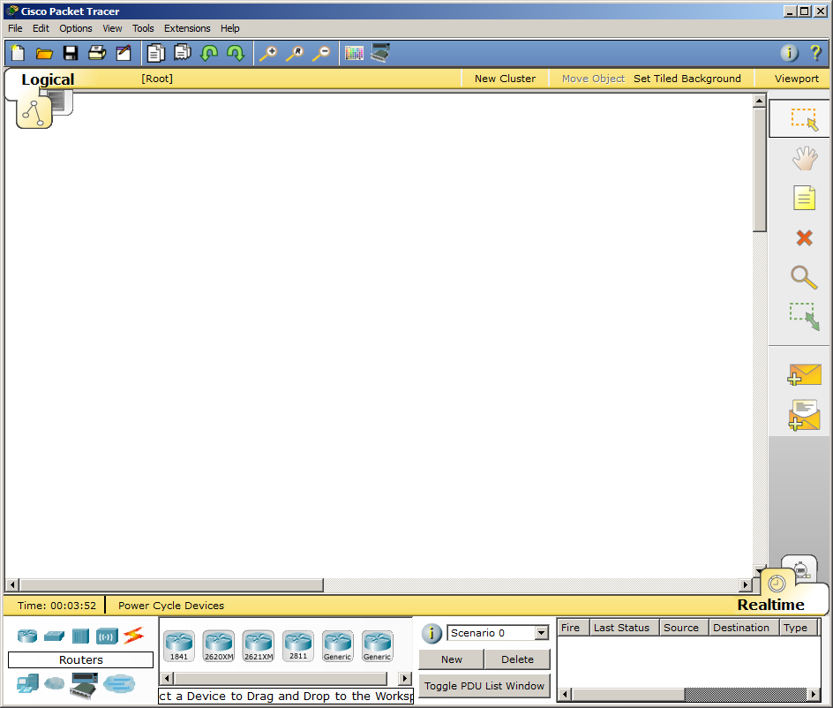
Το περιβάλλον εργασίας του Packet Tracer (1/11)
Το περιβάλλον εργασίας του Cisco Packet Tracer είναι απλό και εξωστρεφές

Slide 7
Το περιβάλλον εργασίας του Packet Tracer (2/11)
Τα σημαντικότερα σημεία στο περιβάλλον του Cisco Packet Tracer είναι:
Διαχείριση Project – μενού FILE (πάνω αριστερά)
Βιβλιοθήκη αντικειμένων – συσκευές & διασυνδέσεις (κάτω αριστερά)
Εργαλειοθήκη – (κατακόρυφο μενού δεξιά)
Εκτέλεση σεναρίων - real & simulation Mode (κάτω δεξιά)

Slide 8
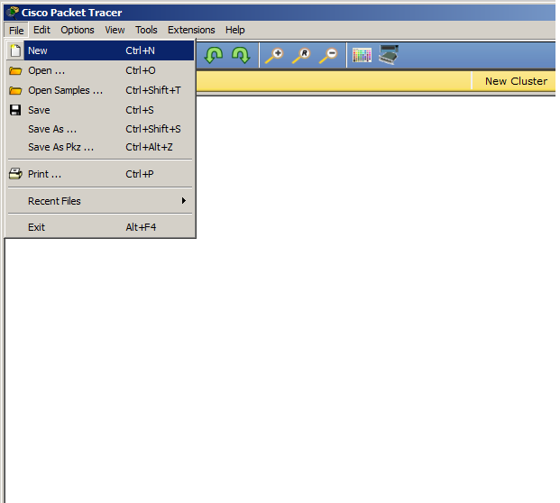
Το περιβάλλον εργασίας του Packet Tracer (3/11)
Διαχείριση project Δημιουργία νέου Project:
File -> New
Άνοιγμα υπάρχοντος Project:
File -> Open ή
File -> Open Samples
Αποθήκευση Project:
File -> Save ή File -> Save As

Slide 9
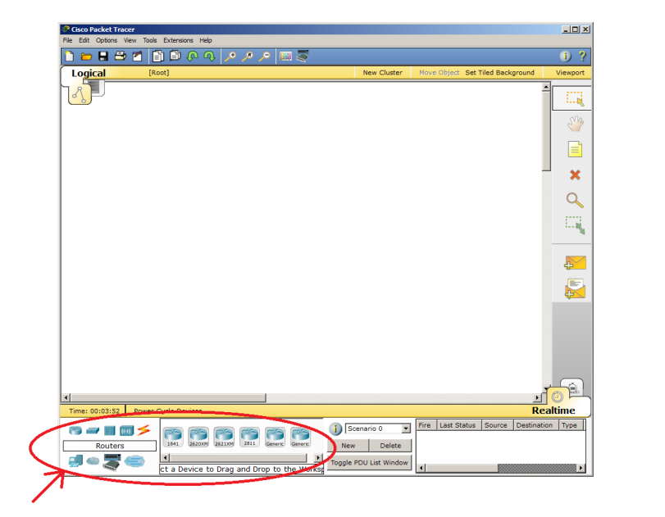
Το περιβάλλον εργασίας του Packet Tracer (4/11)
Ο Cisco Packet Tracer (cpt) προσφέρει βιβλιοθήκη αντικειμένων, με πεπερασμένο πλήθος διαφορετικών μοντέλων εξοπλισμού που ποικίλει ανάλογα με την έκδοση.

Slide 10
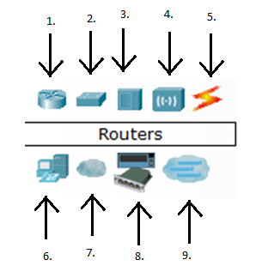
Το περιβάλλον εργασίας του Packet Tracer (5/11)
Αντικείμενα βιβλιοθήκης cpt
Δρομολογητές
Μεταγωγείς
Hubs
Ασύρματες Συσκευές
Διασυνδέσεις
Τερματικές συσκευές
Προσομοιωτές WAN Δικτύων
Συσκευές με προσαρμοσμένες ρυθμίσεις
Συνδέσεις πολλαπλών χρηστών

Slide 11
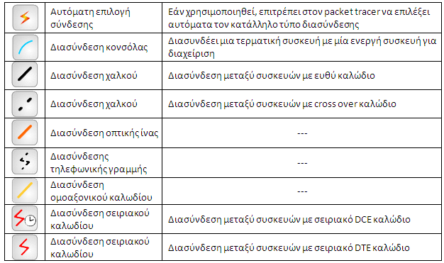
Το περιβάλλον εργασίας του Packet Tracer (6/11)
Τύποι Διασυνδέσεων cpt: Για να πραγματοποιήσουμε μια διασύνδεση, θα πρέπει να υπάρχει η κατάλληλη διεπαφή διασύνδεσης στην συσκευή.
Notes:
Διασύνδεση χαλκού (ευθύ καλώδιο/straight through – σχήμα συνεχούς γραμμής) : για διασύνδεση διαφορετικών συσκευών (PC- switch, switch-router)
Διασύνδεση χαλκού (cross καλώδιο – σχήμα διακεκομμένης γραμμής) : για διασύνδεση ομότιμων συσκευών (PC- PC, PC-router, router-router)

Slide 12
Το περιβάλλον εργασίας του Packet Tracer (7/11)
Προσοχή !! Δεν πρέπει να ξεχνάμε ότι :
Για διασύνδεση διαφορετικών συσκευών (PC- switch, switch-router) χρησιμοποιούμε ευθύ καλώδιο/straight through (– σχήμα συνεχούς γραμμής στον cpt)
Για διασύνδεση ομότιμων συσκευών (PC- PC, PC-router, router-router) χρησιμοποιούμε cross over καλώδιο (– σχήμα διακεκομμένης γραμμής στον cpt)

Slide 13
Το περιβάλλον εργασίας του Packet Tracer (8/11)
Η εργαλειοθήκη του cpt περιλαμβάνει ργαλεία:
Επιλογής
Μετακίνησης
Σημειώσεων
Διαγραφής
Παρακολούθησης
Σχεδίασης πλαισίων
Τροποποίησης μεγέθους
Προσθήκης PDU
Προσθήκης σύνθετων PDU

Slide 14
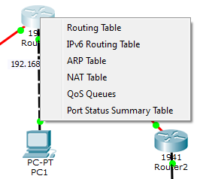
Το περιβάλλον εργασίας του Packet Tracer (9/11)
Εργαλείο
Παρακολούθησης

Slide 15
Το περιβάλλον εργασίας του Packet Tracer (10/11)
Εκτέλεση σεναρίου: Ο packet tracer μας δίνει τη δυνατότητα να εκτελέσουμε σε πραγματικό χρόνο-real time αλλά και με πιο ελεγχόμενο τρόπο -simulation mode, το σενάριο που έχουμε δημιουργήσει, ώστε να πραγματοποιήσουμε παρατηρήσεις στα γεγονότα που συμβαίνουν στο δίκτυο, έχοντας ακόμα τη δυνατότητα χρήσης φίλτρων για παρατηρήσεις πιο εξειδικευμένων συμβάντων.

Slide 16
Το περιβάλλον εργασίας του Packet Tracer (11/11)

Slide 17
Βασικές Λειτουργίες του Packet Tracer (1/7)
Προσθήκη αντικειμένου στο project μας με drag-and-drop
Εμφάνιση χαρακτηριστικών εξοπλισμού με τη χρήση του κέρσορα του ποντικιού πάνω σε αυτή τη συσκευή (mouse-over)
Διαμόρφωση εξοπλισμού με τη χρήση του κέρσορα του ποντικιού πάνω σε αυτή τη συσκευή & αριστερό κλικ

Slide 18
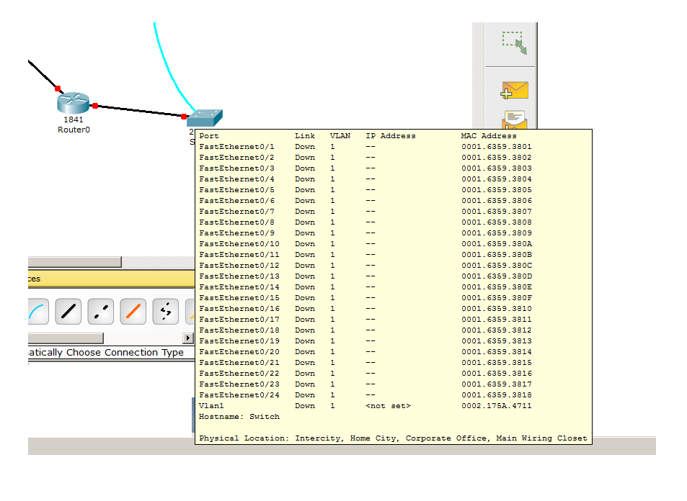
Βασικές Λειτουργίες του Packet Tracer (2/7)
Με ένα απλό mouse-over o PT μας εμφανίζει τα βασικά χαρακτηριστικά παραμετροποίησης της συσκευής

Slide 19
Βασικές Λειτουργίες του Packet Tracer (3/7)
Για την τροποποίηση της συγκρότησης ή τη διαμόρφωση των χαρακτηριστικών συσκευής πραγματοποιούμε αριστερό κλικ με τη χρήση του κέρσορα του ποντικιού πάνω στη συσκευή. Το νέο παράθυρο που ανοίγει, μας παρέχει 3 δυνατές επιλογές:
Τροποποίηση συγκρότησης συσκευής - physical
Διαμόρφωση χαρακτηριστικών δρομολογητών / μεταγωγέων μέσω γραφικού μενού - config
Διαμόρφωση χαρακτηριστικών δρομολογητών / μεταγωγέων μέσω γραμμής εντολών – CLI
Διαμόρφωση χαρακτηριστικών υπολογιστή (PC) μέσω γραφικού μενού - desktop
Notes:
Χαρακτηριστικών

Slide 20
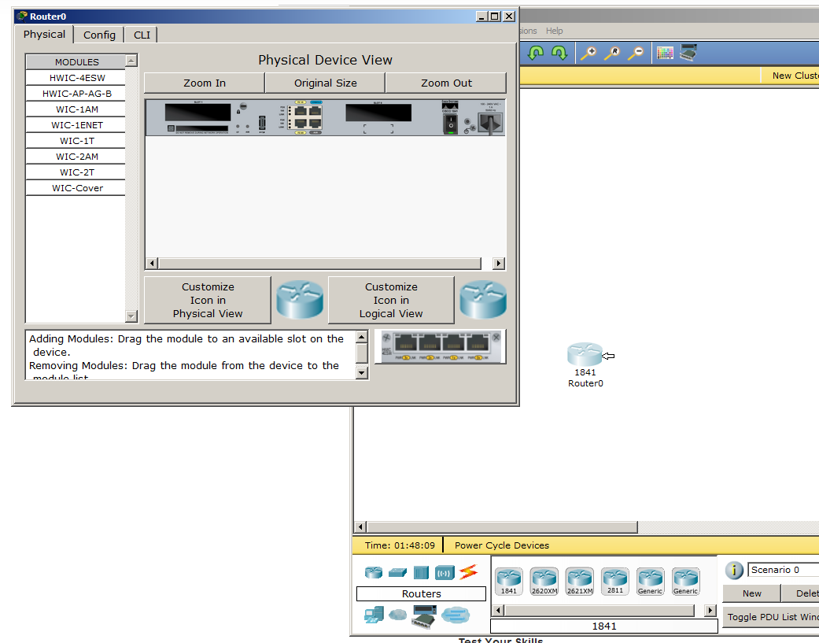
Βασικές Λειτουργίες του Packet Tracer (4/7)
1. Τροποποίηση συγκρότησης συσκευής με προσθήκη συγκεκριμένων καρτών στη συσκευή -καρτέλα Physical.
Notes:
Παραμετροποίηση εξοπλισμού: Στην περίπτωση που επιθυμούμε να τροποποιήσουμε τη συγκρότηση και οποιαδήποτε χαρακτηριστικά της κάθε συσκευής που έχει προστεθεί στο project, μπορούμε απλά να πραγματοποιήσουμε ένα αριστερό κλικ με τη χρήση του κέρσορα του ποντικιού πάνω σε αυτή τη συσκευή.

Slide 21
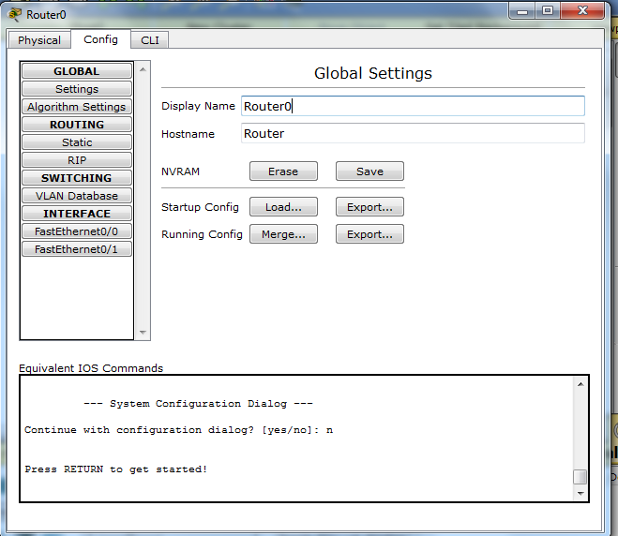
Βασικές Λειτουργίες του Packet Tracer (5/7)
2. Διαμόρφωση χαρακτηριστικών μεταγωγέων & δρομολογητών μέσω γραφικού περιβάλλοντος - καρτέλα Config

Slide 22
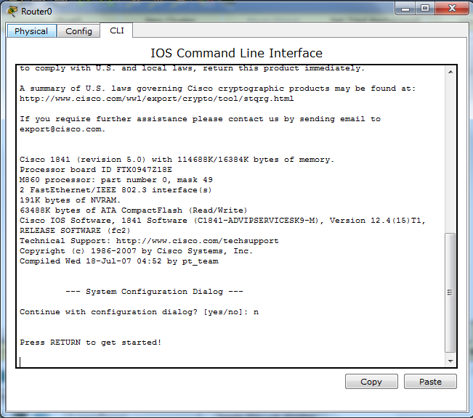
Βασικές Λειτουργίες του Packet Tracer (6/7)
3. Διαμόρφωση χαρακτηριστικών μεταγωγέων & δρομολογητών μέσω της γραμμής εντολών - καρτέλα CLI

Slide 23
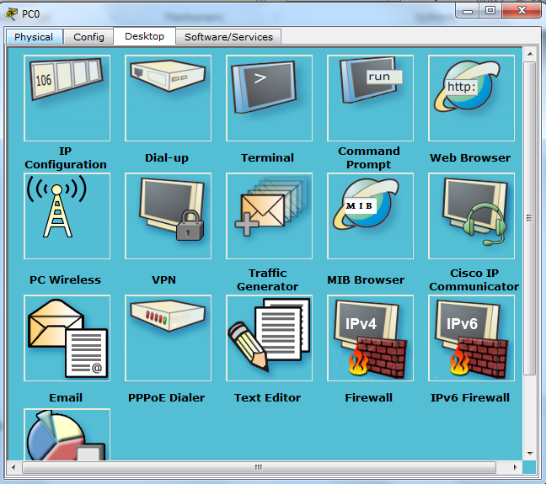
Βασικές Λειτουργίες του Packet Tracer (7/7)
4. Διαμόρφωση Η/Υ:
Με αριστερό κλικ στον επιλεγμένο υπολογιστή εμφανίζεται παράθυρο με 4 καρτέλες διαμόρφωσης, μεταξύ των οποίων και η καρτέλα Desktop με 16 βασικές λειτουργίες

Slide 24
Διασυνδέσεις συσκευών (1/11)
Για τη λειτουργική διασύνδεση δικτυακών συσκευών απαιτείται:
1. Καλωδιακή διασύνδεση συσκευών
2. Ενεργοποίηση διεπαφών
3. Έλεγχος κατάστασης διεπαφής

Slide 25
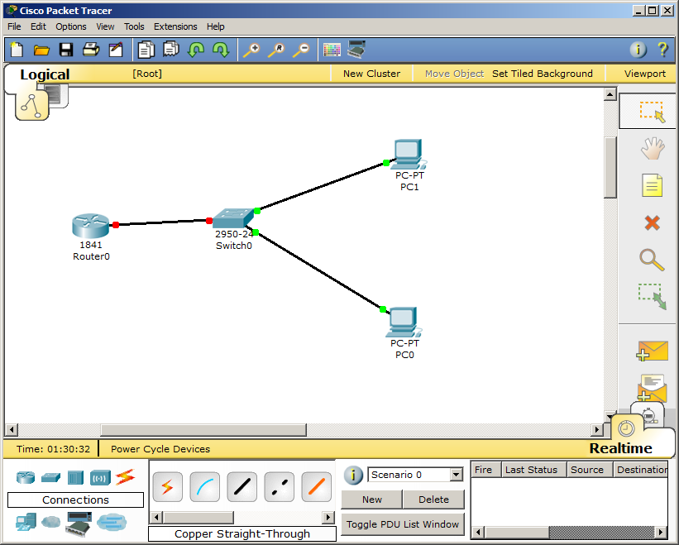
Διασυνδέσεις συσκευών (2/11)
1. Καλωδιακή διασύνδεση συσκευών με κατάλληλο καλώδιο (βλέπε τύποι διασυνδέσεων – διαφάνεια 9)
Διεπαφές δρομολογητή
διεπαφές μεταγωγέα

Slide 26
Διασυνδέσεις συσκευών (3/11)
1. Καλωδιακή διασύνδεση συσκευών με κατάλληλο καλώδιο
Δεν πρέπει να ξεχνάμε ότι :
Για διασύνδεση διαφορετικών συσκευών (PC- switch, switch-router) χρησιμοποιούμε ευθύ καλώδιο/straight through (– σχήμα συνεχούς γραμμής στον cpt)
Για διασύνδεση ομότιμων συσκευών (PC- PC, PC-router, router-router) χρησιμοποιούμε cross over καλώδιο (– σχήμα διακεκομμένης γραμμής στον cpt)

Slide 27
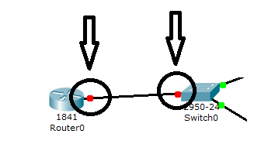
Διασυνδέσεις συσκευών (4/11)
2. Ενεργοποίηση διεπαφών: Εξ ορισμού, οι διαθέσιμες διεπαφές σε ένα cisco μεταγωγέα είναι πάντα ενεργοποιημένες, ενώ σε έναν δρομολογητή είναι πάντα σε κατάσταση administratively down.

Slide 28
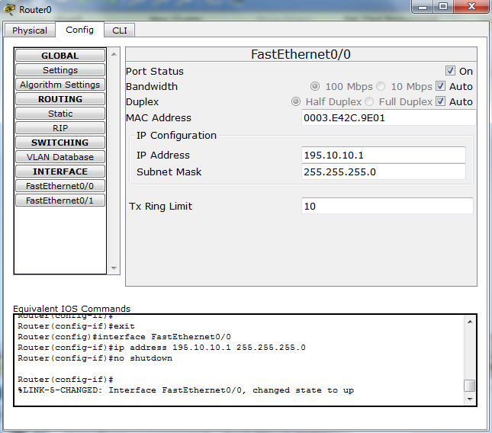
Διασυνδέσεις συσκευών (5/11)
2. Ενεργοποίηση διεπαφής δρομολογητή μέσω γραφικού περιβάλλοντος:
από την ενότητα Interface της καρτέλας Config επιλέγουμε τη συγκεκριμένη διεπαφή (Fa0/0) και στο αναδυόμενο παράθυρο θέτουμε
Port Status=ON

Slide 29
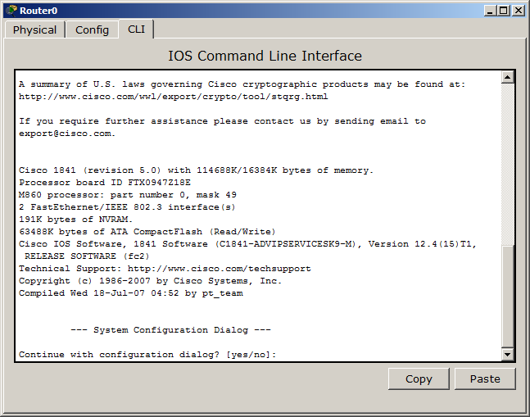
Διασυνδέσεις συσκευών (6/11)
2. Ενεργοποίηση διεπαφής δρομολογητή μέσω της γραμμής εντολών (CLI):
Στο μήνυμα της αρχικής εκκίνησης της συσκευής απαντάμε no & enter για να εισέλθουμε σε user-mode!!!

Slide 30
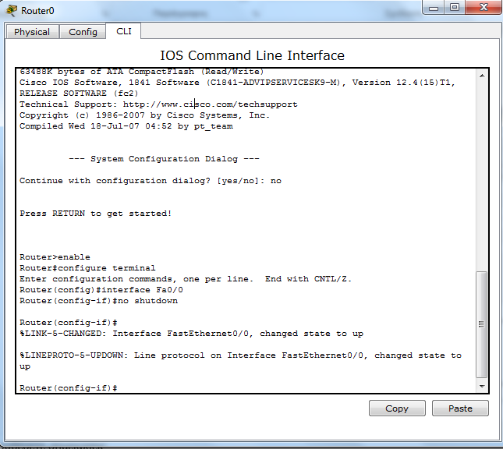
Διασυνδέσεις συσκευών (7/11)
2. Ενεργοποίηση διεπαφής δρομολογητή μέσω της γραμμής εντολών (CLI):
R>enable
R#conf t
R(config)#int Fa0/0
R(config-if)#no shutdown

Slide 31
Διασυνδέσεις συσκευών (8/11)
2. Ενεργοποίηση διεπαφής δρομολογητή μέσω της γραμμής εντολών (CLI):
Router>enable
Router>#configure terminal
Enter configuration commands, one per line. End with CTRL Z
Router (config)#interface fastEthernet 0/0
Router (config-if)#no shutdown
% LINK-5-CHANGED: Interface FastEthernet 0/0, changed state to up
Router (config-if)#
% LINEPROTO-S-UPDOWN: Line protocol on Interface FastEthernet 0/0, changed state to up
Router (config-if)# end
Router#
το σύστημα μας ενημερώνει μέσω μηνύματος στη γραμμή εντολών, για την αλλαγή της κατάστασης του i/f.

Slide 32
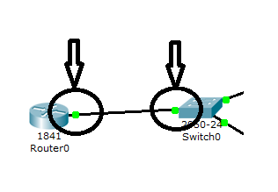
Διασυνδέσεις συσκευών (9/11)
3. Έλεγχος κατάστασης διεπαφής: Μετά την εκτέλεση της εντολής no shutdown, διαπιστώνουμε οπτικά ότι η διασύνδεση είναι πλέον ενεργή.

Slide 33
Διασυνδέσεις συσκευών (10/11)
3. Έλεγχος κατάστασης
διεπαφής:
Με την επιλογή
Port Status Summary
στο εργαλείο
παρακολούθησης

Slide 34
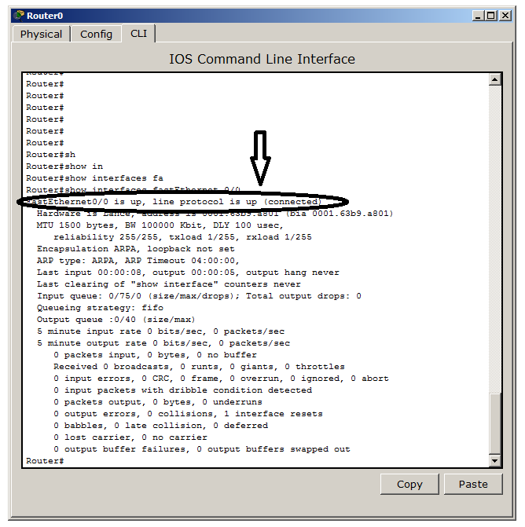
Διασυνδέσεις συσκευών (11/11)
3. Έλεγχος κατάστασης διεπαφής: αναλυτική πληροφόρηση για τη διασύνδεση έχουμε και με την εντολή
show interface <όνομα διεπαφής>
Το IOS αποκρίνεται:
FasteEthernet 0/0 is up,
line protocol is up (connected)

Slide 35
Σενάρια Δημιουργίας απλών δικτύων (1/21)
Θα εξοικειωθούμε με το λογισμικό προσομοίωσης Cisco Packet Tracer (cpt), μέσω της υλοποίησης απλών δικτύων υπολογιστών, με χρήση κυρίως του γραφικού περιβάλλοντος.
Θα δημιουργήσουμε τα παρακάτω δίκτυα:
Peer to peer δίκτυο υπολογιστών
Δίκτυο βασισμένο σε Switch
Διασύνδεση τερματικού στην console port του δρομολογητή
Διασύνδεση Η/Υ με δρομολογητή
Διασύνδεση Ethernet Μεταγωγέα με δρομολογητή
Διασύνδεση απομακρυσμένων δρομολογητών

Slide 36
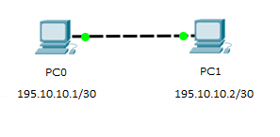
Σενάρια Δημιουργίας απλών δικτύων (2/21)
1. Peer to peer δίκτυο υπολογιστών
Απαιτούμενο υλικό: δύο ( 2) Η/Υ με κάρτες Ethernet, ένα (1) καλώδιο τύπου Crossover για τη σύνδεση των 2 υπολογιστών.
Απαιτούμενη διαμόρφωση TCP/IP: απόδοση IP address & subnet mask, μέσω της λειτουργίας ip configuration της καρτέλας desktop
Επιβεβαίωση της συνδεσιμότητας (test connectivity): εκτέλεση της εντολής ping από τον ένα Η/Υ στον άλλο, μέσω της λειτουργίας command prompt της καρτέλας desktop .
Επιβεβαίωση των TCP/IP ρυθμίσεων: με την εκτέλεση της εντολής ipconfig, μέσω της λειτουργίας command prompt.
Notes:
Θα γνωρίσουμε κυρίως το περιβάλλον εργασίας, τη βιβλιοθήκη δικτυακών συσκευών (υπολογιστών, Ethernet μεταγωγέων, δρομολογητών), τους τύπους καλωδίων, την εργαλειοθήκη και το γραφικό περιβάλλον διαμόρφωσης.

Slide 37
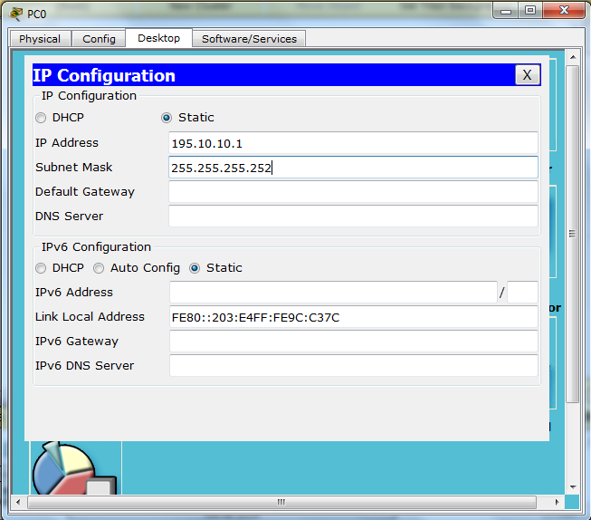
Σενάρια Δημιουργίας απλών δικτύων (3/21)
1. Peer to peer δίκτυο υπολογιστών

Slide 38
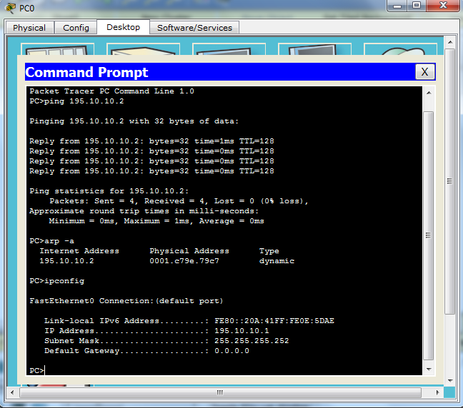
Σενάρια Δημιουργίας απλών δικτύων (4/21)
1. Peer to peer δίκτυο υπολογιστών

Slide 39
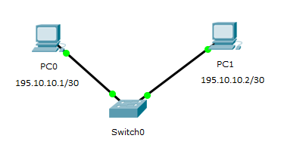
Σενάρια Δημιουργίας απλών δικτύων (5/21)
2. Δίκτυο βασισμένο σε Switch
Απαιτούμενο υλικό: δύο ( 2) Η/Υ με κάρτες Ethernet, ένα (1 ) Ethernet ή Fast Ethernet switch, δύο (2) καλώδια τύπου Straight through για τη σύνδεση κάθε Η/Υ με το switch.
Απαιτούμενη διαμόρφωση TCP/IP: απόδοση IP address & subnet mask.
Επιβεβαίωση της συνδεσιμότητας (test connectivity): εκτέλεση της εντολής ping από τον ένα Η/Υ στον άλλο.
Επιβεβαίωση των TCP/IP ρυθμίσεων: με την εκτέλεση της εντολής ipconfig

Slide 40
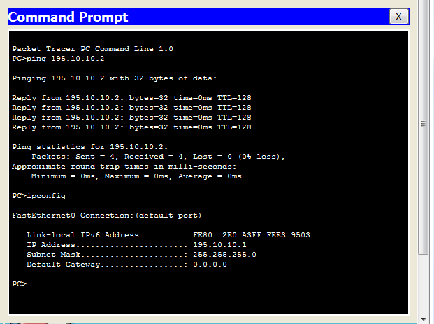
Σενάρια Δημιουργίας απλών δικτύων (6/21)
2. Δίκτυο βασισμένο σε Switch

Slide 41
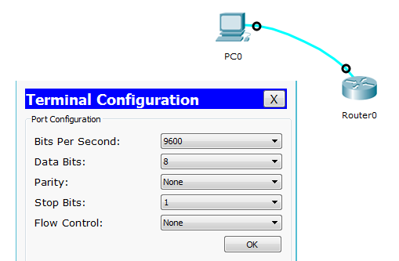
Σενάρια Δημιουργίας απλών δικτύων (7/21)
3. Διασύνδεση τερματικού στην console port του δρομολογητή
Στην concole port των Cisco δρομολογητών συνδέεται τερματικό με συγκεκριμένα χαρακτηριστικά: 9600bps, 8 bits,no parity, 1 stop bit, no flow control.

Slide 42
Σενάρια Δημιουργίας απλών δικτύων (8/21)
3. Διασύνδεση τερματικού στην console port του δρομολογητή
Απαιτούμενο υλικό : ένας (1) δρομολογητής με console port, ένας (1) H/Y με σειριακή θύρα, ένα (1) rollover (console) καλώδιο για τη διασύνδεση της σειριακής θύρας του Η/Υ με την console port του δρομολογητή.
Απαιτούμενη διαμόρφωση υπολογιστή : στην καρτέλα desktop, βρίσκεται η λειτουργία Terminal, για τη μετατροπή του υπολογιστή σε τερματικό με χαρακτηριστικά 9600bps, 8 bits, no parity, 1 stop bit, no flow control και την πρόσβαση στον δρομολογητή. Η λειτουργία αυτή προσομοιώνει το πρόγραμμα επικοινωνίας τύπου hyper terminal ή putty κ.α.
επιβεβαίωση πρόσβασης στη γραμμή εντολών (CLI-Command Line Interface) του δρομολογητή από το γραφικό περιβάλλον του λογισμικού (desktop -> Terminal)

Slide 43
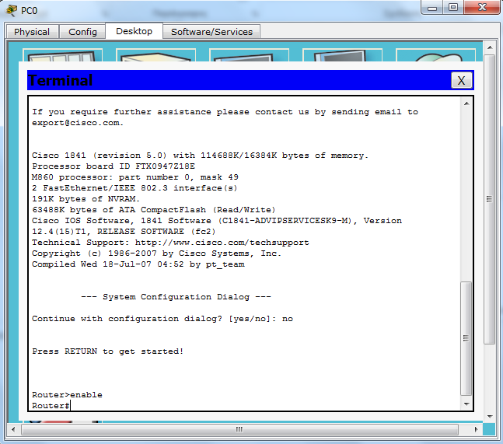
Σενάρια Δημιουργίας απλών δικτύων (9/21)
3. Διασύνδεση τερματικού στην console port του δρομολογητή

Slide 44
Σενάρια Δημιουργίας απλών δικτύων (10/21)
4. Διασύνδεση υπολογιστή δρομολογητή
Απαιτούμενο υλικό : έναν (1) δρομολογητή με μία τουλάχιστον Ethernet θύρα, έναν (1) Η/Υ με κάρτα Ethernet, ένα (1) cross over καλώδιο για τη διασύνδεση υπολογιστή & δρομολογητή
Απαιτούμενη διαμόρφωση δρομολογητή μέσω CLI: ενεργοποίηση της Ethernet επαφής του δρομολογητή & απόδοση της IP 195.10.10.1/30 με χρήση της ακολουθίας των εντολών enable, configure terminal , interface FastEthernet 0/1, no shutdown, ip address 195.10.10.1 255.255.255.252
Απαιτούμενη διαμόρφωση υπολογιστή: μέσω της λειτουργίας ip configuration της καρτέλας desktop, αποδίδουμε ip: 195.10.10.2 & μάσκα 255.255.255.252.

Slide 45
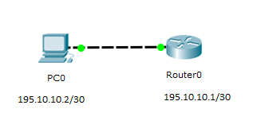
Σενάρια Δημιουργίας απλών δικτύων (11/21)
4. Διασύνδεση υπολογιστή δρομολογητή

Slide 46
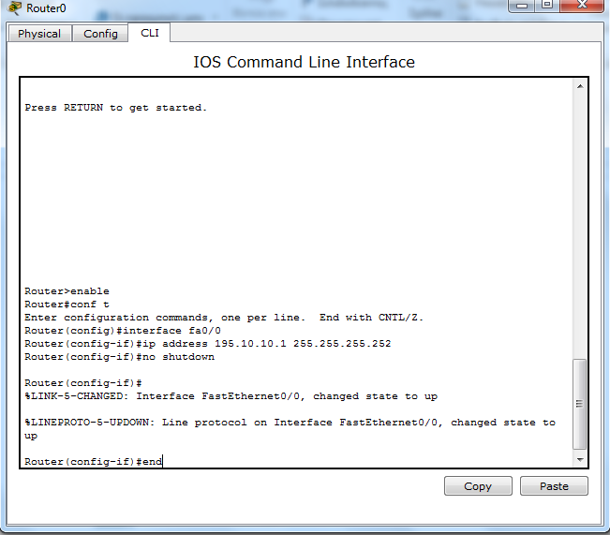
Σενάρια Δημιουργίας απλών δικτύων (12/21)
4. Διασύνδεση υπολογιστή δρομολογητή

Slide 47
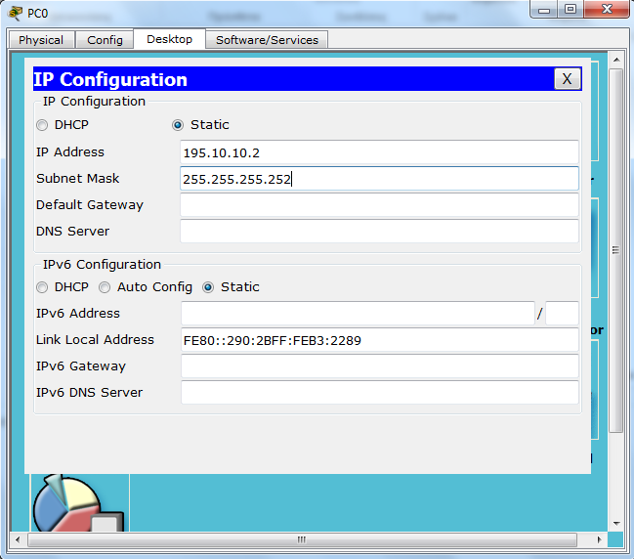
Σενάρια Δημιουργίας απλών δικτύων (13/21)
4. Διασύνδεση υπολογιστή δρομολογητή

Slide 48
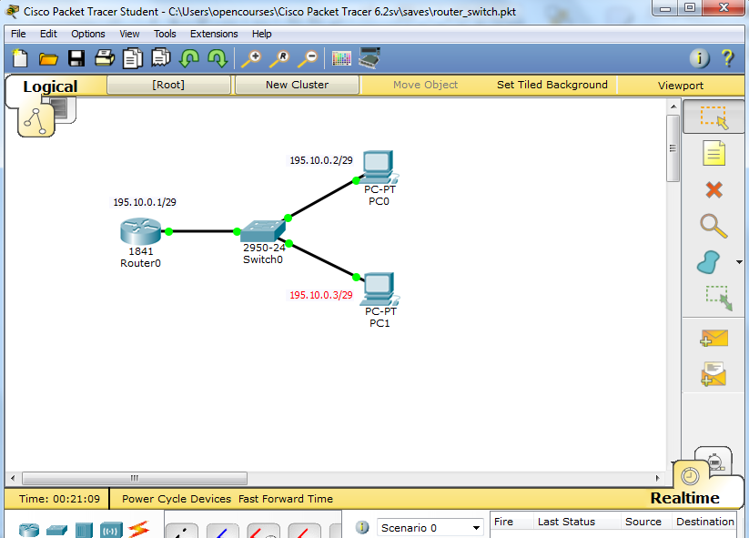
Σενάρια Δημιουργίας απλών δικτύων (14/21)
5. Διασύνδεση Ethernet Μεταγωγέα με δρομολογητή

Slide 49
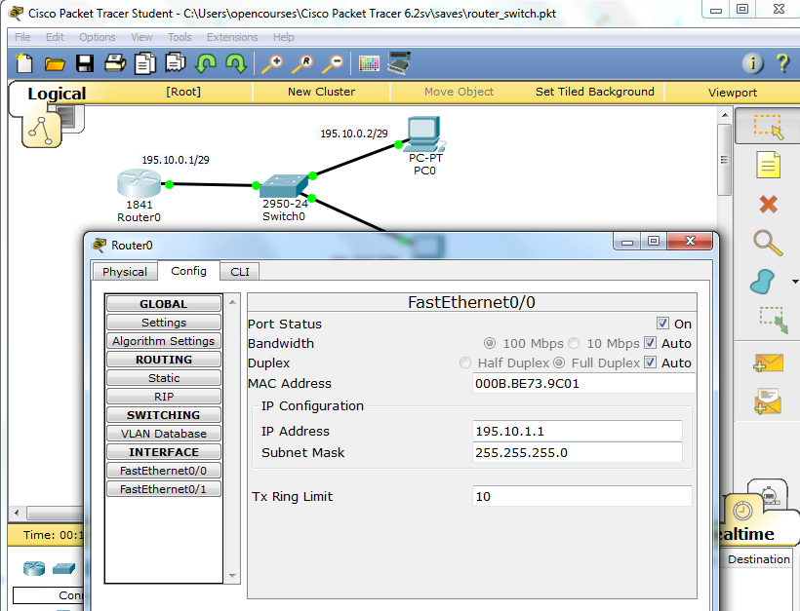
Σενάρια Δημιουργίας απλών δικτύων (15/21)
5. Διασύνδεση Ethernet Μεταγωγέα με δρομολογητή

Slide 50
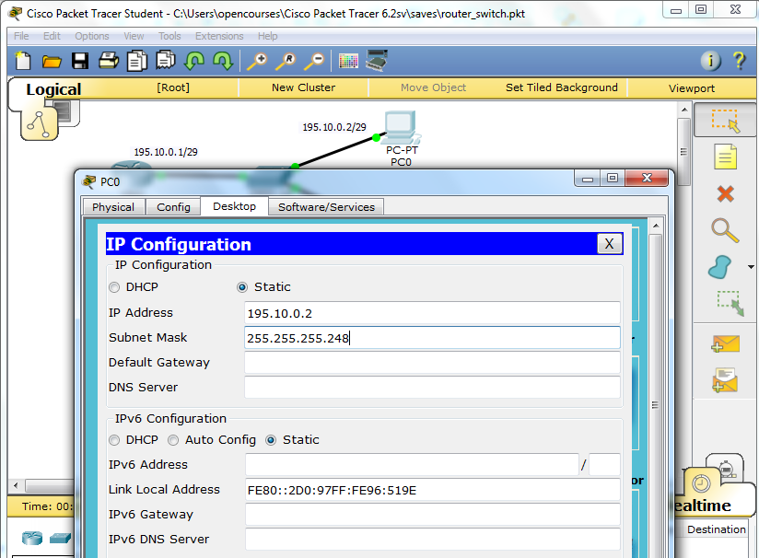
Σενάρια Δημιουργίας απλών δικτύων (16/21)
5. Διασύνδεση Ethernet Μεταγωγέα με δρομολογητή

Slide 51
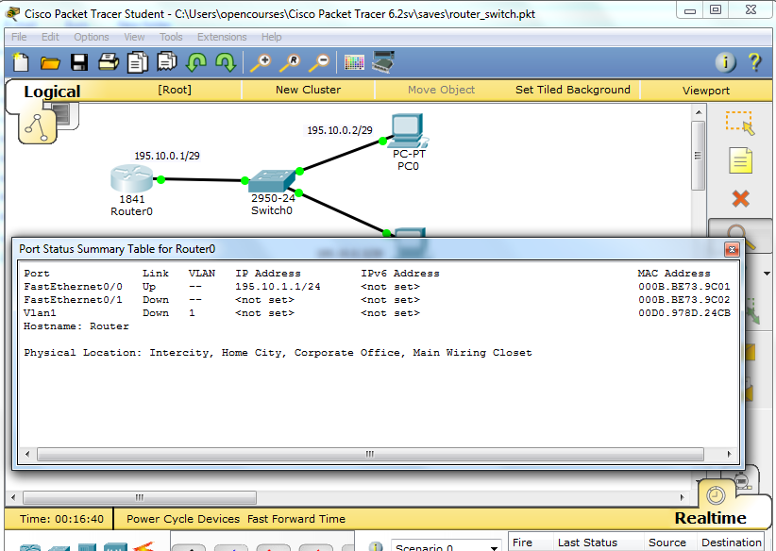
Σενάρια Δημιουργίας απλών δικτύων (17/21)
5. Διασύνδεση Ethernet Μεταγωγέα με δρομολογητή

Slide 52
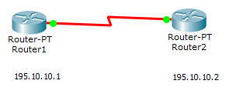
Σενάρια Δημιουργίας απλών δικτύων (18/21)
6. Διασύνδεση απομακρυσμένων δρομολογητών
Απαιτούμενο υλικό: δύο (2) δρομολογητές με μία τουλάχιστον σειριακή θύρα σε κάθε έναν, ένα σειριακό καλώδιο για τη διασύνδεση των σειριακών θυρών
Απαιτούμενη διαμόρφωση δρομολογητών μέσω γραφικού περιβάλλοντος (config): ενεργοποίηση των διασυνδεδεμένων σειριακών interfaces των δρομολογητών, με ενεργοποίηση του ρολογιού στη θύρα του ενός δρομολογητή (πλευρά DCE) & απόδοση IP διευθύνσεων.
Notes:
30

Slide 53
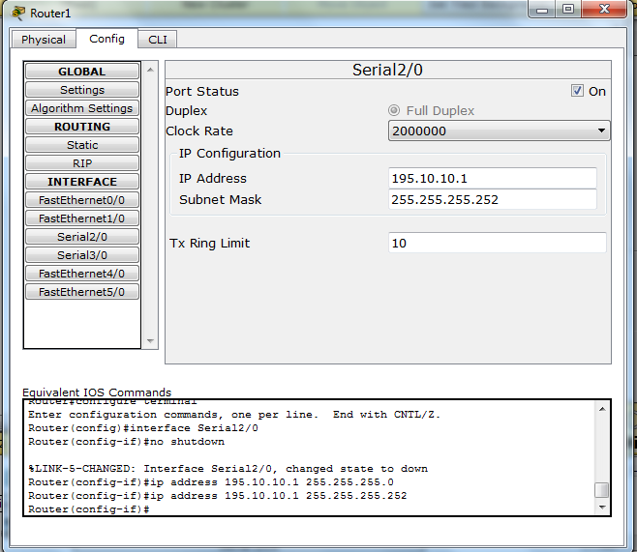
Σενάρια Δημιουργίας απλών δικτύων (19/21)
6. Διασύνδεση απομακρυσμένων δρομολογητών

Slide 54
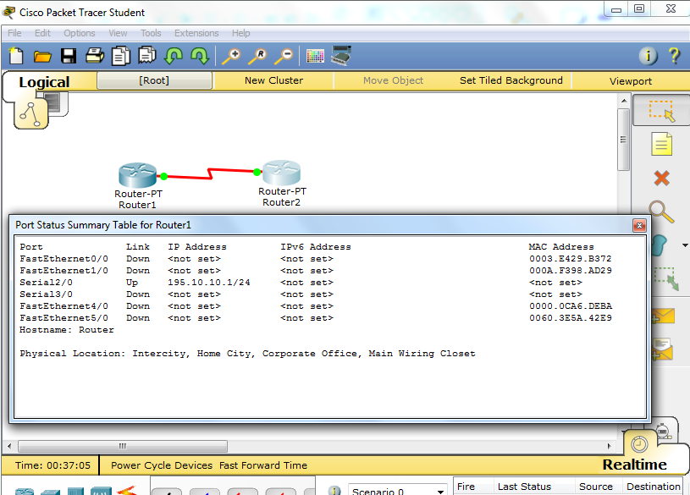
Σενάρια Δημιουργίας απλών δικτύων (20/21)
6. Διασύνδεση απομακρυσμένων δρομολογητών

Slide 55
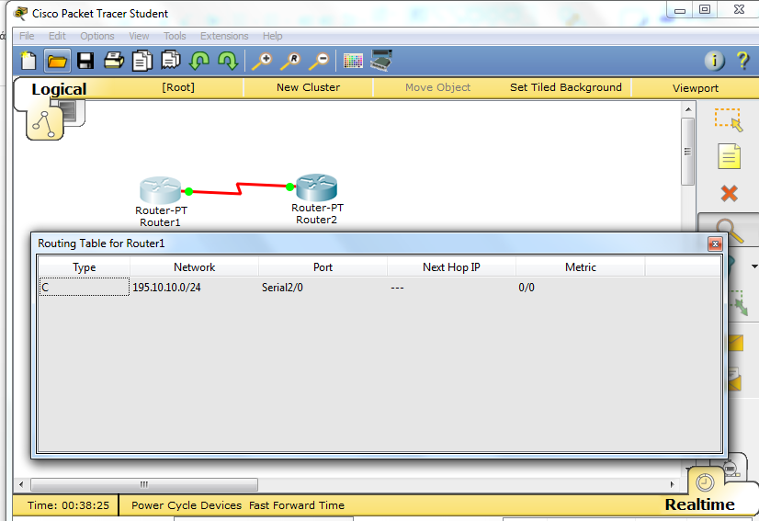
Σενάρια Δημιουργίας απλών δικτύων (21/21)
6. Διασύνδεση απομακρυσμένων δρομολογητών

Slide 56
Μελέτη των δρομολογητών του cpt (1/8)
Με τη βοήθεια του εξομοιωτή δικτύων του εργαστηρίου μας Cisco Packet Tracer (cpt):
Θα γνωρίσουμε τη σύνθεση των δρομολογητών που υπάρχουν στην βιβλιοθήκη του cpt
Θα αναβαθμίσουμε τους δρομολογητές της βιβλιοθήκης μας με προσθήκη καρτών ώστε να ανταποκρίνονται στις ανάγκες συγκεκριμένων τοπολογιών
Θα επισκοπήσουμε τα βασικά συστατικά των δρομολογητών όπως CPU, IOS, interfaces, μεγέθη των μνημών RAM, NVRAM, Flash - μέσω της γνωστής εντολής του IOS show version
Notes:
Δρομολογητών

Slide 57
Μελέτη των δρομολογητών του cpt (2/8)
σύνθεση των δρομολογητών: Επισκοπούμε τη σύνθεση των δρομολογητών που υπάρχουν στην βιβλιοθήκη μας με τους παρακάτω τρόπους:
mouse-over στη συσκευή: Εμφάνιση χαρακτηριστικών εξοπλισμού με τη χρήση του κέρσορα του ποντικιού πάνω σε αυτή τη συσκευή (βλέπε λειτουργίες cpt -διαφάνεια 16)
Port status summary table: επιλογή του εργαλείου Port status summary table του εργαλείου παρακολούθησης της εργαλειοθήκης του cpt (βλέπε περιβάλλον cpt - διαφάνεια 12)
Show interfaces: μέσω της της γνωστής εντολής του IOS show interfaces (βλέπε διασυνδέσεις συσκευών - διαφάνεια 32 )

Slide 58
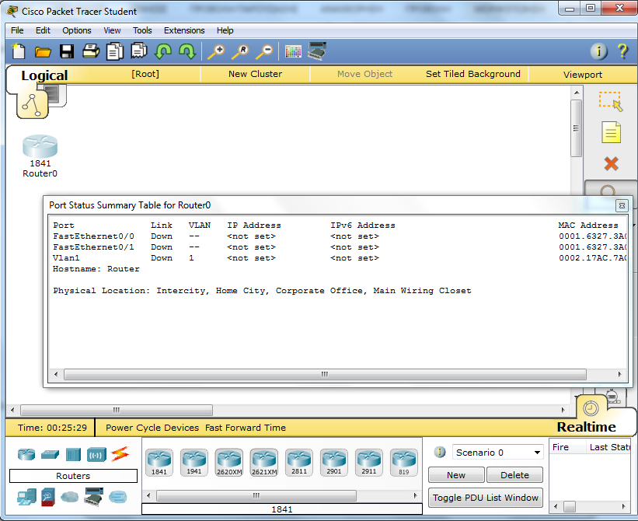
Μελέτη των δρομολογητών του cpt (3/8)
1. Σύνθεση δρομολογητών
Port status summary table

Slide 59
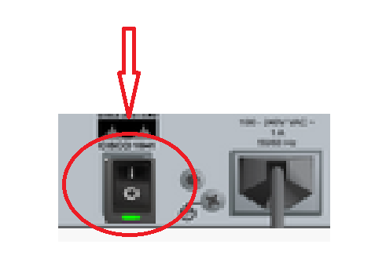
Μελέτη των δρομολογητών του cpt (4/8)
Αναβάθμιση δρομολογητών με προσθήκη καρτών ώστε να ανταποκρίνονται στις ανάγκες συγκεκριμένων τοπολογιών
Με τη χρήση του κέρσορα του ποντικιού πάνω στη συσκευή & αριστερό κλικ, αναδύεται παράθυρο στο οποίο επιλέγουμε την καρτέλα physical.
Στην καρτέλα physical βλέπουμε όλες τις κάρτες επέκτασης που μπορούμε να τοποθετήσουμε με drag-and-drop στην ελεύθερη υποδοχή (slot) της συγκεκριμένης συσκευής.
!!! Δεν ξεχνάμε να κλείσουμε την τροφοδοσία της συσκευής πριν από κάθε προσθαφαίρεση καρτών στη συσκευή.

Slide 60
Μελέτη των δρομολογητών του cpt (5/8)
Αναβάθμιση δρομολογητών με προσθήκη καρτών ώστε να ανταποκρίνονται στις ανάγκες συγκεκριμένων τοπολογιών

Slide 61
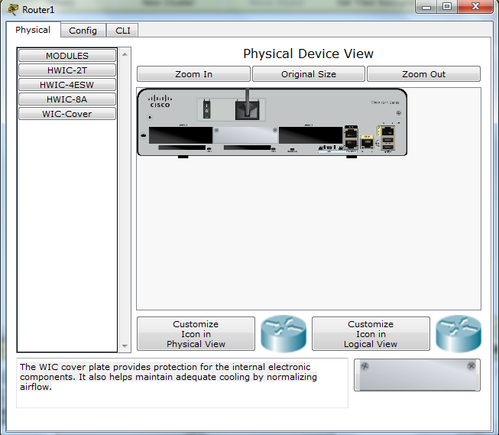
Μελέτη των δρομολογητών του cpt (6/8)
Αναβάθμιση δρομολογητών με προσθήκη καρτών. Ο δρομολογητής 1941

Slide 62
Μελέτη των δρομολογητών του cpt (7/8)
Αναβάθμιση δρομολογητών με προσθήκη καρτών.
Ο δρομολογητής 1941 για παράδειγμα διαθέτει 2 διεπαφές Gigabit Ethernet, μία console port & μία auxiliary port και έχει 2 ελεύθερες υποδοχές.
Επιδέχεται διαφόρους τύπους καρτών όπως:
HWIC-2T (High-Speed WAN Interface Card με δύο σειριακές διεπαφές
HWIC-4ESW, η οποία παρέχει 4 switching πόρτες.
HWIC-8A, παρέχει μέχρι 8 ασύγχρονες πόρτες EIA-232
WIC cover για προστασία των ελεύθερων υποδοχών

Slide 63
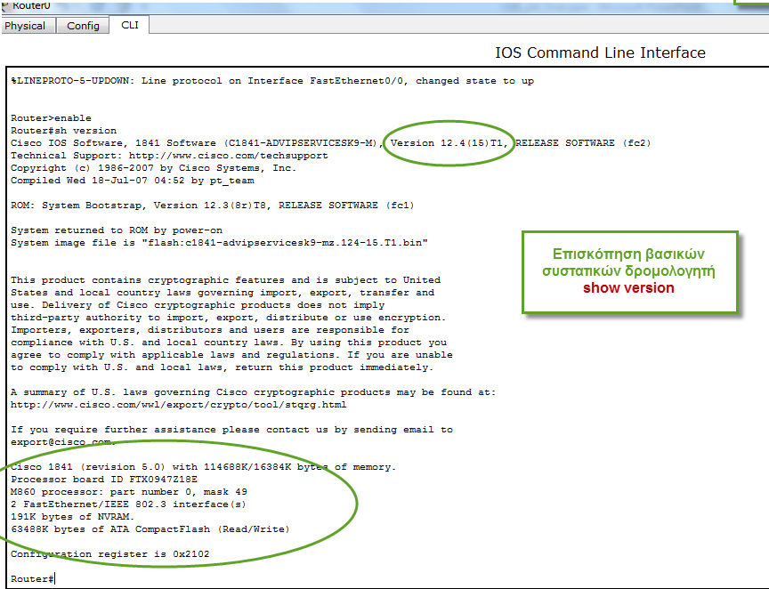
Μελέτη των δρομολογητών του cpt (8/8)
3. Επισκόπηση βασικών συστατικών δρομολογητή (CPU, IOS, interfaces, μεγέθη των μνημών RAM, NVRAM, Flash) - μέσω της γνωστής εντολής του IOS show version

Slide 64
Βασικές εντολές IOS (1/3)
Router>enable, για να εισέλθουμε σε privileged mode
Router#configure terminal, για να εισέλθουμε σε global configuration mode
Router(config)#interface <όνομα της διεπαφής>, για να εισέλθουμε στο περιβάλλον ρύθμισης μιας διεπαφής
Router(config-if)# no shutdown, για να ενεργοποιήσουμε την τρέχουσα διεπαφή
Router(config-if)# ip address <διεύθυνση ΙΡ> <μάσκα>, για να αποδώσουμε IP & μάσκα στην τρέχουσα διεπαφή
Router(config-if)# description <text>, για να εισάγουμε περιγραφή για την τρέχουσα διεπαφή
Router(config-if)#clock rate <rate>, για ρύθμιση ρολογιού (αφορά μόνον σειριακές διαπαφές)
Router(config-if)# exit, για να ανέβουμε ένα επίπεδο (εδώ σε config mode) ή
Router(config-if)# end, για απ’ ευθείας έξοδο σε privileged mode.

Slide 65
Βασικές εντολές IOS (2/3)
Βασικές εντολές show :
Router#show version, για να εμφανιστούν τα χαρακτηριστικά της συσκευής
Router#show running-config, για να εμφανιστεί η τρέχουσα διαμόρφωση (η οποία περιλαμβάνει τις εντολές που έχουμε εκτελέσει έως τώρα)
Router#show startup-config για την εμφάνιση της αποθηκευμένης στην NVRAM διαμόρφωσης (αρχική διαμόρφωση)
Router#show interfaces, για να εμφανιστεί αναλυτική περιγραφή των interfaces
Router# show int <όνομα διασύνδεσης>, για να εμφανιστεί αναλυτική περιγραφή συγκεκριμένης διεπαφής
Router#show ip int brief, για να εμφανιστεί συνοπτική περιγραφή των interfaces
Router# show ip route, για να εμφανιστεί ο πίνακας δρομολόγησης

Slide 66
Βασικές εντολές IOS (3/3)
Στατική δρομολόγηση:
Router(config)#ip route <ΙΡ διεύθυνση (υπο)δικτύου προορισμού> <μάσκα (υπο)δικτύου προορισμού> <ip επόμενου βήματος> ή <τύπος interface εξόδου δρομολογητή>, για να εισάγουμε στατικά εγγραφές στον πίνακα δρομολόγησης
Aποθήκευση configuration:
Router# write memory, για την αποθήκευση της τρέχουσας διαμόρφωσης (configuration) στην NVRAM

Slide 67
Χαρακτηριστικά της γραμμής εντολών (1/3)
!! Ο Packet tracer, δεν παρέχει όλο το πλήθος των εντολών που μπορεί να υποστηρίζεται από το IOS της εκάστοτε cisco δικτυακής συσκευής.
!! Χρησιμοποιούμε το σύμβολο “?”, για να εμφανίζουμε τις πιθανές επιλογές συμπλήρωσης μιας εντολής.
!! Χρησιμοποιούμε το πλήκτρο ΤΑΒ για αυτόματη συμπλήρωση μιας εντολής

Slide 68
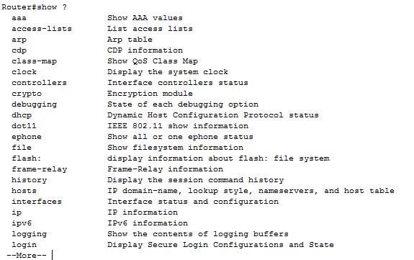
Χαρακτηριστικά της γραμμής εντολών (2/3)
Mε τη χρήση του συμβόλου “?”, εμφανίζονται οι πιθανές επιλογές συμπλήρωσης μια εντολής.

Slide 69
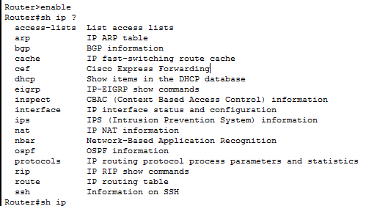
Χαρακτηριστικά της γραμμής εντολών (3/3)
χρήση πλήκτρου TAB στη γραμμή εντολών (CLI): για αυτόματη συμπλήρωση μιας εντολής
Π.χ. Router# show r & Τab
Router#show running-copnfig χρήση του συμβόλου ? στη γραμμή εντολών (CLI): για εμφάνιση επιλογών συμπλήρωσης μιας εντολής.

Slide 70
Τέλος Ενότητας
Ερωτήσεις;

Slide 71
Σημειώματα

Slide 72
Σημείωμα Αναφοράς
Copyright Τεχνολογικό Εκπαιδευτικό Ίδρυμα Αθήνας, Ιφιγένεια Φουντά 2014. Ιφιγένεια Φουντά. «Δίκτυα Υπολογιστών ΙΙ (Ε). Εισαγωγή στον προσομοιωτή cpt». Έκδοση: 2.0. Αθήνα 2016. Διαθέσιμο από τη δικτυακή διεύθυνση: ocp.teiath.gr.

Slide 73
Σημείωμα Αδειοδότησης
Το παρόν υλικό διατίθεται με τους όρους της άδειας χρήσης Creative Commons Αναφορά, Μη Εμπορική Χρήση Παρόμοια Διανομή 4.0 [1] ή μεταγενέστερη, Διεθνής Έκδοση. Εξαιρούνται τα αυτοτελή έργα τρίτων π.χ. φωτογραφίες, διαγράμματα κ.λ.π., τα οποία εμπεριέχονται σε αυτό. Οι όροι χρήσης των έργων τρίτων επεξηγούνται στη διαφάνεια «Επεξήγηση όρων χρήσης έργων τρίτων».
Τα έργα για τα οποία έχει ζητηθεί άδεια αναφέρονται στο «Σημείωμα Χρήσης Έργων Τρίτων».
[1] http://creativecommons.org/licenses/by-nc-sa/4.0/
Ως Μη Εμπορική ορίζεται η χρήση:
που δεν περιλαμβάνει άμεσο ή έμμεσο οικονομικό όφελος από την χρήση του έργου, για το διανομέα του έργου και αδειοδόχο
που δεν περιλαμβάνει οικονομική συναλλαγή ως προϋπόθεση για τη χρήση ή πρόσβαση στο έργο
που δεν προσπορίζει στο διανομέα του έργου και αδειοδόχο έμμεσο οικονομικό όφελος (π.χ. διαφημίσεις) από την προβολή του έργου σε διαδικτυακό τόπο
Ο δικαιούχος μπορεί να παρέχει στον αδειοδόχο ξεχωριστή άδεια να χρησιμοποιεί το έργο για εμπορική χρήση, εφόσον αυτό του ζητηθεί.

Slide 74
Επεξήγηση όρων χρήσης έργων τρίτων
©
Δεν επιτρέπεται η επαναχρησιμοποίηση του έργου, παρά μόνο εάν ζητηθεί εκ νέου άδεια από το δημιουργό.
διαθέσιμο με άδεια CC-BY
Επιτρέπεται η επαναχρησιμοποίηση του έργου και η δημιουργία παραγώγων αυτού με απλή αναφορά του δημιουργού.
διαθέσιμο με άδεια CC-BY-SA
Επιτρέπεται η επαναχρησιμοποίηση του έργου με αναφορά του δημιουργού, και διάθεση του έργου ή του παράγωγου αυτού με την ίδια άδεια.
διαθέσιμο με άδεια CC-BY-ND
Επιτρέπεται η επαναχρησιμοποίηση του έργου με αναφορά του δημιουργού.
Δεν επιτρέπεται η δημιουργία παραγώγων του έργου.
διαθέσιμο με άδεια CC-BY-NC
Επιτρέπεται η επαναχρησιμοποίηση του έργου με αναφορά του δημιουργού.
Δεν επιτρέπεται η εμπορική χρήση του έργου.
διαθέσιμο με άδεια CC-BY-NC-SA
Επιτρέπεται η επαναχρησιμοποίηση του έργου με αναφορά του δημιουργού.
και διάθεση του έργου ή του παράγωγου αυτού με την ίδια άδεια
Δεν επιτρέπεται η εμπορική χρήση του έργου.
διαθέσιμο με άδεια CC-BY-NC-ND
Επιτρέπεται η επαναχρησιμοποίηση του έργου με αναφορά του δημιουργού.
Δεν επιτρέπεται η εμπορική χρήση του έργου και η δημιουργία παραγώγων του.
διαθέσιμο με άδεια
CC0 Public Domain
Επιτρέπεται η επαναχρησιμοποίηση του έργου, η δημιουργία παραγώγων αυτού και η εμπορική του χρήση, χωρίς αναφορά του δημιουργού.
διαθέσιμο ως κοινό κτήμα
Επιτρέπεται η επαναχρησιμοποίηση του έργου, η δημιουργία παραγώγων αυτού και η εμπορική του χρήση, χωρίς αναφορά του δημιουργού.
χωρίς σήμανση
Συνήθως δεν επιτρέπεται η επαναχρησιμοποίηση του έργου.

Slide 75
Διατήρηση Σημειωμάτων
Οποιαδήποτε αναπαραγωγή ή διασκευή του υλικού θα πρέπει να συμπεριλαμβάνει:
το Σημείωμα Αναφοράς
το Σημείωμα Αδειοδότησης
τη δήλωση Διατήρησης Σημειωμάτων
το Σημείωμα Χρήσης Έργων Τρίτων (εφόσον υπάρχει)
μαζί με τους συνοδευόμενους υπερσυνδέσμους.

Slide 76
Χρηματοδότηση
Το παρόν εκπαιδευτικό υλικό έχει αναπτυχθεί στo πλαίσιo του εκπαιδευτικού έργου του διδάσκοντα.
Το έργο «Ανοικτά Ακαδημαϊκά Μαθήματα στο ΤΕΙ Αθήνας» έχει χρηματοδοτήσει μόνο την αναδιαμόρφωση του εκπαιδευτικού υλικού.
Το έργο υλοποιείται στο πλαίσιο του Επιχειρησιακού Προγράμματος «Εκπαίδευση και Δια Βίου Μάθηση» και συγχρηματοδοτείται από την Ευρωπαϊκή Ένωση (Ευρωπαϊκό Κοινωνικό Ταμείο) και από εθνικούς πόρους.

